Slide 1
에어플래너 UI 수정본
건축엔지니어링팀
2026-06-12

Slide 2
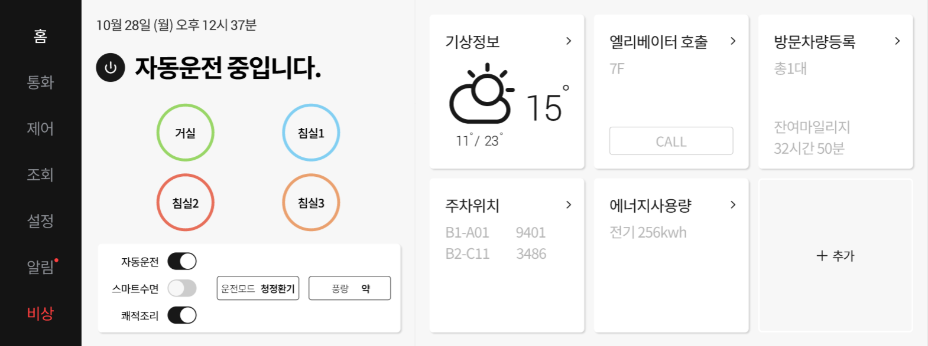
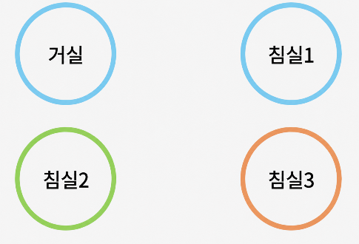
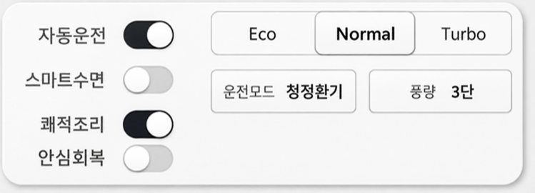
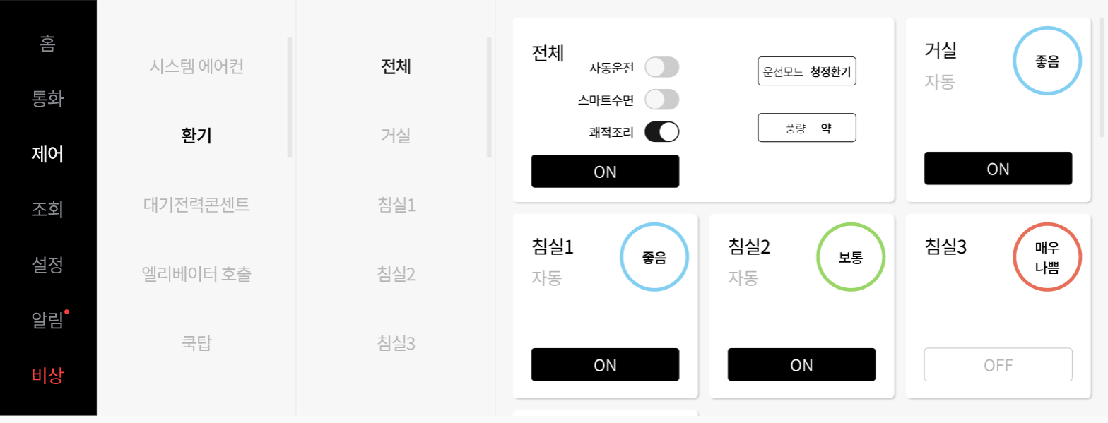
■ 에어플래너 UI_e편한세상 버전
#1
#2
#3
#4
1)
2)
Eco
Normal
Turbo
5)
3)
4)
6)
7)
안심회복
8)
제습기 연동
No. |  | 명칭 | 상태 | 내용
1 |  | 환기전원 | 제어/모니터 | 에어플래너 전체 전원을 ON/OFF 하는 메인 스위치입니다.
2 |  | 기본문구 | 모니터 | 현재 집안에서 가장 오염된 방(최고 오염도)을 기준으로 한 통합 공기질 상태나, 현재 발동 중인 **특수 작동 상태(예: 안심회복 진행 중)**를 직관적인 텍스트로 안내합니다.
3 |  | 실별 공기질 상태 | 모니터 | 거실 및 각 침실의 실시간 공기질을 4단계 색상(좋음/보통/나쁨/매우나쁨)으로 표시합니다. 터치 시 해당 실의 상세 제어 및 정보 화면으로 이동합니다.
4 |  | 제어 보드 / 환기 모니터 | 제어/모니터 | 시스템의 핵심인 4대 퀵 제어 토글(자동/수면/조리/안심)과 현재 장비의 가동 상태(운전모드, 풍량)를 한눈에 확인하고 제어할 수 있는 통합 패널입니다.
4 | 1 | 자동운전 | 제어/모니터 | [기본 엔진] 각 실의 공기질 센서(CO2, (초)미세먼지, VOCs) 측정값에 따라 시스템이 스스로 최적의 댐퍼 개폐와 풍량을 판단하여 알아서 집안 공기를 관리하는 스마트 운전 모드를 켜고 끕니다.
4 | 2 | 자동운전 단계 | 제어/모니터 | 자동운전의 반응 민감도를 설정합니다. • Eco(절전): 공기질 변화에 무던하게 반응하여 에너지를 절약 • Normal(표준): 쾌적함과 전력 소비의 균형 유지 • Turbo(쾌속): 오염에 예민하게 반응하여 보다 강력한 정화

Slide 3
■ 에어플래너 UI_e편한세상 버전
#1
#2
#3
#4
1)
2)
Eco
Normal
Turbo
5)
3)
4)
6)
7)
안심회복
8)
제습기 연동
No. |  | 명칭 | 상태 (제어: 터치시 변경가능 /모니터: 상태값 확인) | 내용
4 | 3 | 환기모드 | 제어/모니터 | 1. 현재 기계의 물리적 작동 방식(청정환기/ 공기청정/ 바이패스)을 표시합니다. 2. 수동 제어(자동운전 비활성화) 시 터치하여 원하는 모드로 변경할 수 있습니다.(결정사항)
4 | 4 | 풍량단계 | 제어/모니터 | 1. 현재 가동 중인 모터의 세기(1~4단)를 표시합니다. 2. 수동 제어(자동운전 비활성화) 시 터치하여 원하는 풍량으로 직접 조절할 수 있습니다.(결정사항)
4 | 5 | 스마트수면 | 제어/모니터 | 설정된 수면 시간 동안 거주자의 잠을 깨우지 않도록 **저소음(1단 고정)**으로 가동하면서, CO2 기준(1,000 ppm On / 800 PPM OFF)으로 필수적인 환기만 조용히 수행하는 스케줄러 기능입니다. (터치 시 시간 설정 화면 제공, 4pg)
4 | 6 | 쾌적 조리 | 제어/모니터 | 주방 렌지후드 가동 시 통신으로 연동되어 발동합니다. 집안 전체에 새 공기(급기)를 강하게 불어넣어 **요리 냄새와 연기가 다른 방으로 퍼지지 않고 후드로만 빠져나가도록 유도하는 기능(메이크업 에어)**입니다.
4 | 7 | 안심회복 | 제어/모니터 | [최상위 특수 모드] 특정 방(침실1)의 공기만 집중적으로 밖으로 배출(음압 형성)을 유도하여, 유행성 질환 등 바이러스나 오염된 공기가 거실이나 다른 방으로 확산되지 않도록 안전하게 격리하는 모드입니다.
4 | 8 | 제습기 연동 | 제어/모니터 | 제습기의 환기 작동 시 전열교환기와 드레스룸 및 부부욕실 배기팬이 동시 가동되어 오염된 공기를 신속히 배출하는 강력 환기 모드입니다.

Slide 4
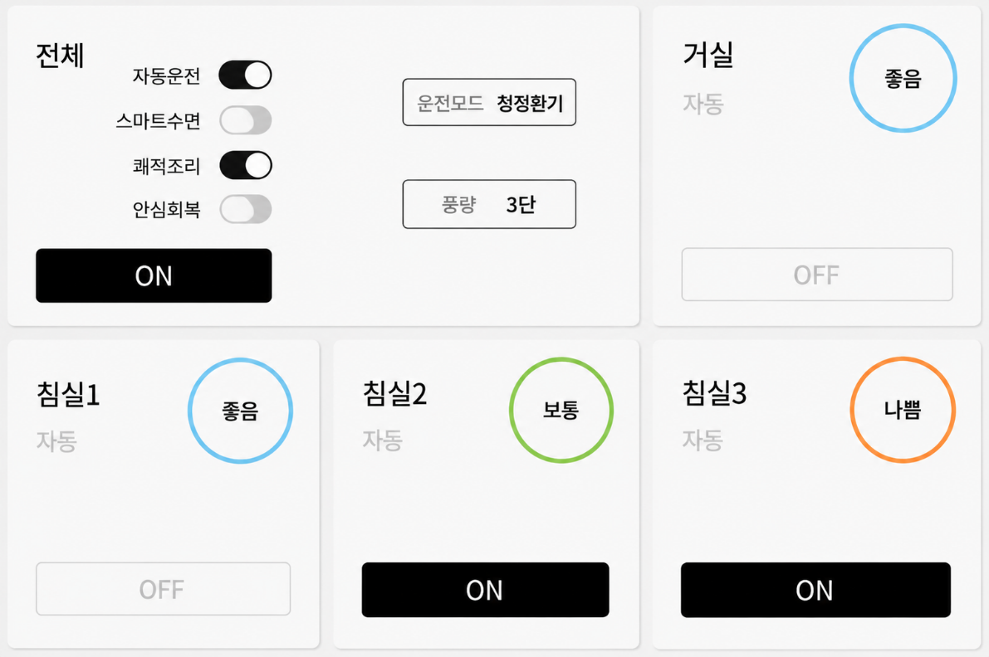
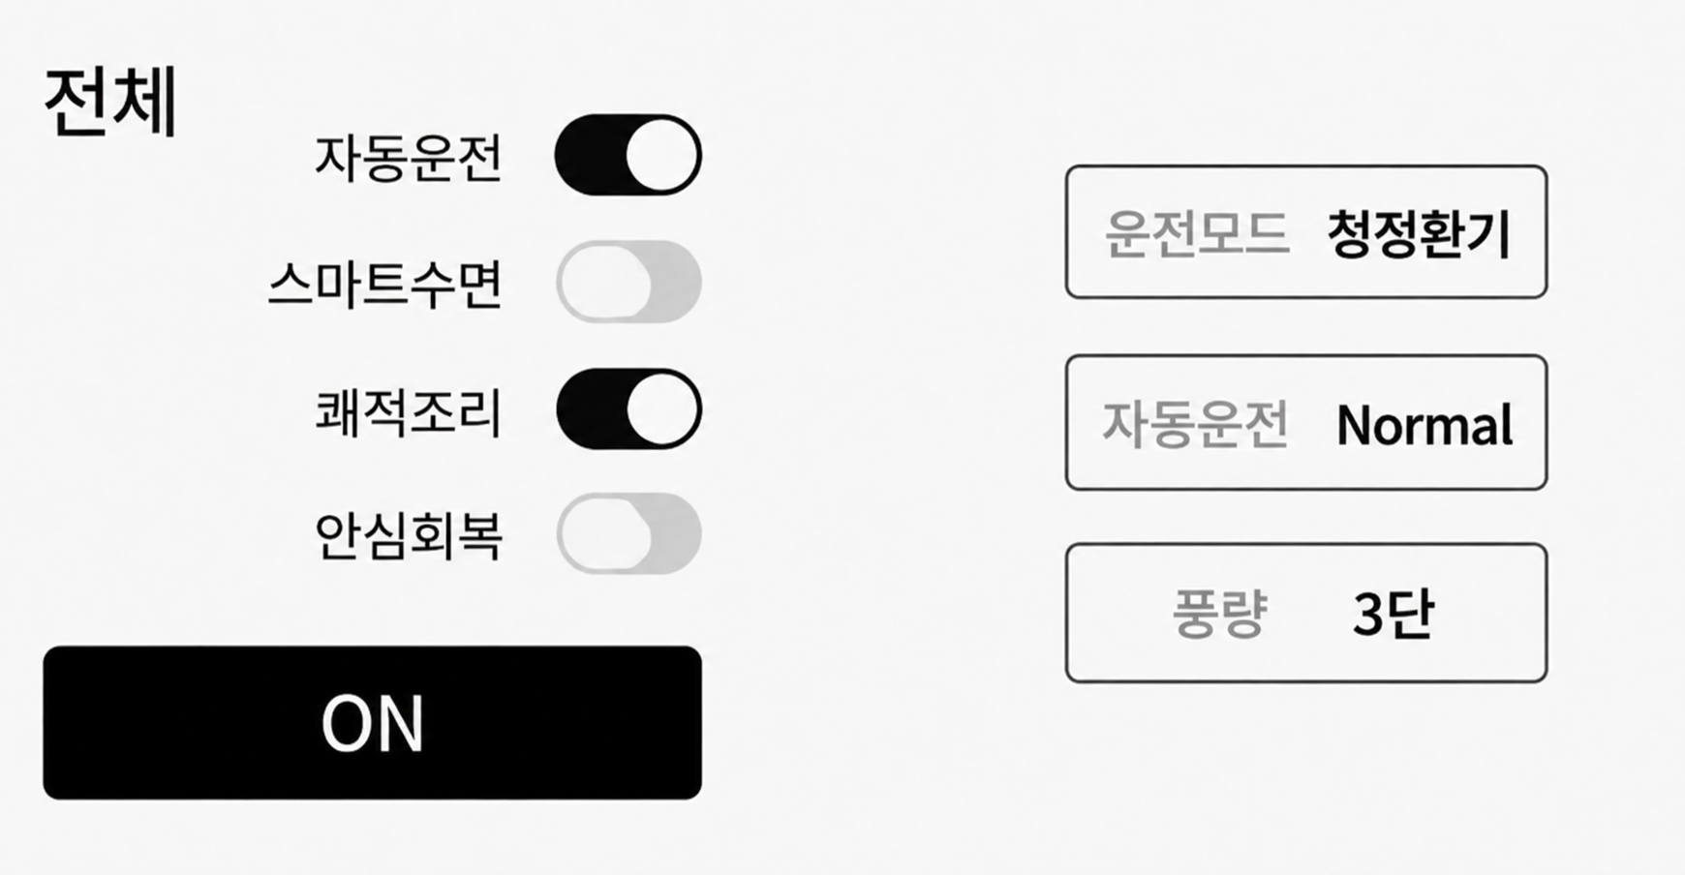

■ 에어플래너 UI_e편한세상 버전
#13
#16
#5
#10
#6
#11
#7
#14
초미세먼지: 좋음
미세먼지: 좋음
CO2: 좋음
VOCs: 좋음
#12
#9
#8
#15
#28
제습기 연동
초미세먼지: 좋음
미세먼지: 좋음
CO2: 좋음
VOCs: 좋음
초미세먼지: 좋음
미세먼지: 좋음
CO2: 보통
VOCs: 보통
초미세먼지: 좋음
미세먼지: 좋음
CO2: 보통
VOCs: 나쁨
No. | 명칭 | 상태 | 내용
5 | 자동운전 | 제어 | [4순위 / 기본엔진] 가장 기본이 되는 제어 모드입니다. 상위 특수 모드(안심회복, 스마트수면, 쾌적조리)가 발동하는 순간, 시스템 제어권을 양보하며 토글이 회색으로 비활성화(Dimmed) 잠금 처리됩니다.
6 | 스마트수면 | 제어 | [2순위 / 스케줄러] 설정된 수면 시간 진입 시 자동 발동합니다. 발동 즉시 하위 모드인 '쾌적조리'와 '자동운전' 토글을 조작 불가 상태로 잠금(Dimmed) 처리합니다. (단, 1순위인 '안심회복'은 비상 격리용이므로 활성화 유지)
7 | 쾌적조리 | 제어 | [3순위 / 후드 연동] 주방 렌지후드 가동 시 연동 발동(메이크업 에어 및 단수 추종)합니다. 발동 즉시 하위 모드인 '자동운전' 토글을 잠금(Dimmed) 처리하며, 요리 종료 시 원래 설정으로 자동 롤백됩니다.
8 | 안심회복 | 제어 | [1순위 / 최상위] 침실1 배기 집중 모드입니다. 토글을 ON 하는 즉시 하위의 모든 토글(수면, 조리, 자동)과 우측의 수동 조작(운전모드, 풍량) 버튼을 전면 비활성화(잠금)하는 가장 강력한 최상위 제어권을 가집니다.
9 | 환기전원 | 제어 | 에어플래너 전체 전원을 ON/OFF 하는 메인 스위치입니다.(#1과 동일)

Slide 5
■ 에어플래너 UI_e편한세상 버전
#13
#16
#5
#10
#6
#11
#7
#14
초미세먼지: 좋음
미세먼지: 좋음
CO2: 좋음
VOCs: 좋음
#12
#9
#8
#15
침실4, 등 추가설치되는 방 UI 어떻게 할지
#28
제습기 연동
초미세먼지: 좋음
미세먼지: 좋음
CO2: 좋음
VOCs: 좋음
초미세먼지: 좋음
미세먼지: 좋음
CO2: 보통
VOCs: 보통
초미세먼지: 좋음
미세먼지: 좋음
CO2: 보통
VOCs: 나쁨
No. | 명칭 | 상태 | 내용
10 | 자동운전 단계 | 제어 | 자동운전 토글이 'ON'일 때만 터치 가능한 하위 옵션입니다. 조용하고 경제적인 'Eco(절전)', 균형 잡힌 'Normal(표준)', 빠르고 강력한 'Turbo(쾌속)' 중 기계의 반응 민감도를 설정합니다.(#4-2) 와 동일)
11 | 환기모드 | 제어 | 수동 조작 시 작동 방식(청정환기, 공기청정 등)을 선택합니다. 자동운전이나 1~3순위 특수 모드가 발동 중일 때는 터치 조작이 잠기며(Lock), 현재 기계가 작동 중인 모드만 모니터링 용도로 표시됩니다
12 | 풍량 | 제어 | 수동 조작 시 모터 세기(1~4단)를 선택합니다. 상위 모드 발동 시 터치가 잠기며, 기계가 스스로 판단한 단수를 표시합니다. (예: 수면 발동 시 '1단' 고정, 쾌적조리 발동 시 렌지후드 단수에 동기화되어 강제 표기)
13 | 실 명칭 | 모니터 | 제어의 타겟이 되는 각 방의 명칭입니다. 당사의 스마트 환기 시스템이 전체를 하나로 묶어 제어하는 방식이 아닌, **'다중 센서 기반 실별 독립 제어'**가 가능함을 시각적으로 보여줍니다.
14 | 공기질 상세 | 모니터 | 해당 실의 초미세먼지, 미세먼지, CO2, VOCs 값을 실시간 표시합니다. 오염도에 따라 텍스트 색상이 변경되어, 현재 기계가 어떤 오염 원인(Trigger) 때문에 가동되는지 사용자에게 명확한 근거를 제공합니다.

Slide 6
■ 에어플래너 UI_e편한세상 버전
#13
#16
#5
#10
#6
#11
#7
#14
초미세먼지: 좋음
미세먼지: 좋음
CO2: 좋음
VOCs: 좋음
#12
#9
#8
#15
#28
제습기 연동
초미세먼지: 좋음
미세먼지: 좋음
CO2: 좋음
VOCs: 좋음
초미세먼지: 좋음
미세먼지: 좋음
CO2: 보통
VOCs: 보통
초미세먼지: 좋음
미세먼지: 좋음
CO2: 보통
VOCs: 나쁨
No. | 명칭 | 상태 | 내용
15-1 | 디퓨져 상태 | 제어 | 각 실의 환기 디퓨저(댐퍼) 개폐를 수동으로 닫을 수 있는(OFF) 버튼입니다. 구성: ON / Standby / OFF - ON: 자동모드 중 공기질이 좋지 않아 디퓨져(댐퍼) 열림상태 또는 수동모드(자동모드 비활성)에서 특정실 환기를 위해 디퓨져(댐퍼) 열림상태 - Standby: 자동모드 중 공기질이 좋아 디퓨져(댐퍼) 닫혀있는 상태(안좋아질 경우 언제든 바로 열릴 수 있는 대기상태) - OFF: 해당실에 수동으로 OFF를 터치하여 디퓨져(댐퍼) 닫혀있는 상태, #3에서 해당 실 비활성화(음영) 추천 - 자동운전 중 침실3에서 ON 터치 → OFF 시 : 침실3 댐퍼 닫히며, 침실3을 제외한 나머지 방으로 환기 자동계산 - 자동운전 중 침실1에서 OFF 터치 → ON 시 : 버튼 눌리지 않음(환기가 필요하지 않은 공간, 열릴경우 계산로직 깨짐)
15-2 | 디퓨져 상태 | 제어 | 구성: ON / OFF - ON : 디퓨져(댐퍼) 열려있음 / OFF : 디퓨져(댐퍼) 닫혀있음 추가구성: #3, #16이 뺑글뺑글 도는 등 디퓨져(댐퍼)가 닫혀있어도 시스템은 돌아가고 있다는 걸 표현해야 함
16 | 실별 공기질 상태 | 모니터 | 거실 및 각 침실의 실시간 공기질을 4단계 색상(좋음/보통/나쁨/매우나쁨)으로 표시합니다. 터치 시 해당 실의 상세 제어 및 정보 화면으로 이동합니다.(#3과 동일)
28 | 제습기 연동 | 제어 | 토글이 활성화(ON)된 상태에서 제습기 제어 화면의 '환기' 기능이 실행되면, 전열교환기의 가동 상태에 따라 아래와 같이 연동합니다. ① 전열교환기 작동 중일 때: 환기 시스템 동작을 방해하지 않도록 연동 제어가 대기 상태를 유지합니다. ② 전열교환기 미가동(정지) 중일 때: 환기 성능 향상을 위해 **[전열교환기 가동] + [제습기 배기팬] + [부부욕실 배기팬]**이 동시에 자동 비상 가동(Push-Pull)되어 드레스룸의 공기를 신속히 배출합니다.(단, 자동운전 중 모든 실이 “좋음” 단계일 때 전열교환기는 풍량 1단으로 운전

Slide 7
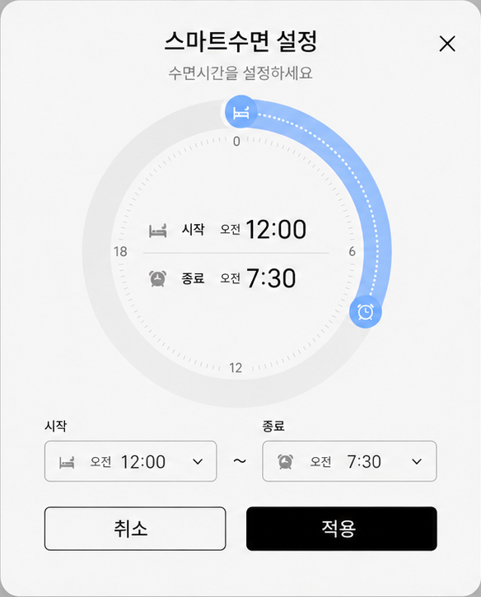
■ 에어플래너 UI_e편한세상 버전
#17
No. | 명칭 | 상태 | 내용
17 | 스마트수면 설정 | 제어 | 1. 스마트수면 토글 활성화 시 해당화면이 뜨면서 취침 시작시간 및 종료시간 입력

Slide 8
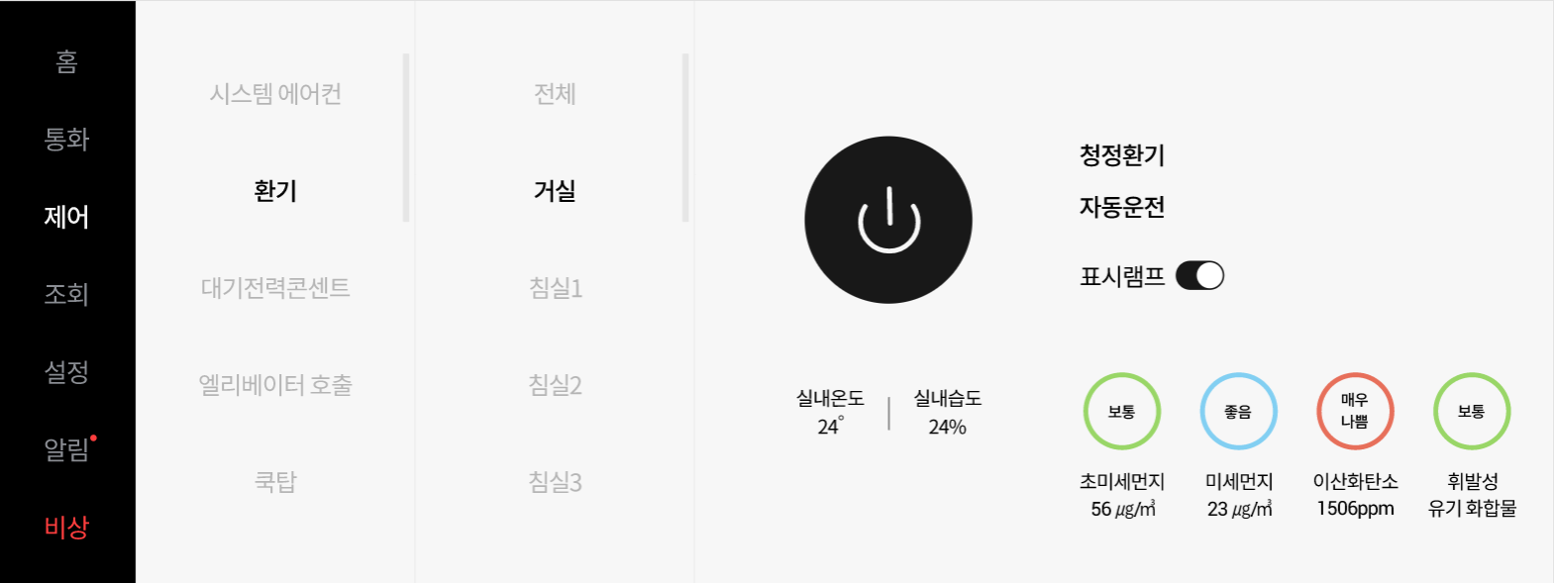
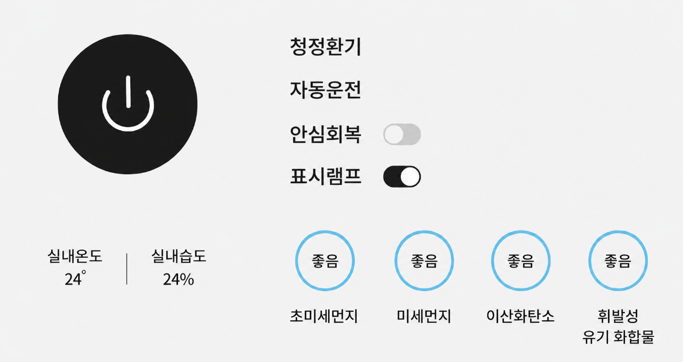

■ 에어플래너 UI_e편한세상 버전
#18
표2. 운전모드 표기 우선순위표
표출 문구 | 발동 순위 | 화면 노출 조건 (해당 조건이 모두 만족될 때 표출)
"안심회복" | 1순위 | • [안심회복] 토글이 ON 일 때
 |  | (나머지 모든 조건은 무시하고 무조건 표출)
"스마트수면" | 2순위 | • [안심회복] 토글이 OFF 이고,
 |  | • [스마트수면] 토글이 ON 이며,
 |  | • 현재 시간이 사용자가 설정한 수면 시간대에 진입했을 때
"쾌적조리" | 3순위 | • 1순위, 2순위 조건이 해당하지 않고,
 |  | • [쾌적조리] 토글이 ON 이며,
 |  | • 주방 렌지후드가 실제로 켜져서 가동 신호가 들어올 때
"자동운전" | 4순위 | • 1순위, 2순위 조건이 해당하지 않고,
 |  | • 후드가 꺼져있거나 [쾌적조리] 토글이 OFF 인 상태에서,
 |  | • [자동운전] 토글이 ON 일 때
"수동운전" | 5순위 | • 1순위(안심회복), 4순위(자동운전) 토글이 OFF 이고,
 |  | • 2순위(수면)와 3순위(조리)가 토글은 켜져 있으나 아직 작동 조건(시간/후드)이 맞지 않아 **'대기 상태'**일 때
#19
#20
#21
#22
No. | 명칭 | 상태 | 내용
18 | 디퓨져 상태 | 제어 | #15와 동일 - 15-1 적용 시 Standby는 그냥 ON 과 동일하게 UI설정 - 15-2 적용 시 디퓨져(댐퍼) 열고 닫힘과 별개로 에어플래너가 작동중임을 추가적으로 알려주는 UI가 필요할 듯
19 | 환기모드 | 모니터 | 현재 환기장비의 물리적 환기방식(청정환기 / 공기청정(순환) / 바이패스)을 표시합니다. (홈 화면의 #4-3 상태 값 및 제어-환기-전체 화면의 #11과 동일)
20 | 운전모드 | 모니터 | 현재 시스템을 지배하고 있는 최상위 제어 로직 상태를 텍스트로 나타냅니다. 4개 메인 토글의 설정 및 조건 만족 여부에 따라 표출되는 문구가 달라집니다. (표2 운전모드 표기 우선순위표 참고)

Slide 9
■ 에어플래너 UI_e편한세상 버전
#18
#19
#20
#21
#22
No. | 명칭 | 상태 | 내용
21 | 표시램프 | 제어 | 각 방 배기 디퓨저 내부에 장착된 LED 표시등의 사용 여부를 설정합니다. • 작동 원리: 기능 활성화 시, 디퓨저 댐퍼가 열리면 LED가 켜지고 닫히면 자동으로 꺼집니다. 거주자가 직관적으로 환기 작동 상태를 인지할 수 있습니다. • 밝기 조절: LED가 켜졌을 때, 각 실 벽면에 부착된 '스마트 스위치'를 통해 눈부심 방지를 위한 **밝기 미세 조절(0~9단계)**이 가능합니다. (단, 0단계 설정 시 댐퍼가 열려도 불빛이 들어오지 않음)
22 | 실 공기질 현황 | 모니터 | 현재 공간의 배기디퓨져에 IAQ센서가 있어 실시간 온도, 습도 수치와 4대 공기질(초미세먼지, 미세먼지, 이산화탄소, VOCs) 상태를 아이콘과 색상으로 종합 모니터링합니다.

Slide 10


■ 에어플래너 UI_e편한세상 버전
#23
#24
제습기 연동
No. | 명칭 | 상태 | 내용
23 | 안심회복 | 제어 | [침실1 전용 격리 환기 및 1순위 최상위 제어] • 기능: 침실1 내부의 공기만 밖으로 집중 배출하여 음압(-)을 형성함으로써, 유행성 질환 등 바이러스나 오염된 공기가 거실이나 타 실로 확산되는 것을 차단합니다. • 디퓨져 상태: 침실1 배기 디퓨져(댐퍼) 열림(급기 디퓨져 닫힘), 나머지 실(거실, 침실1, 침실2, 침실3) 급기 디퓨져만 열림(풍량은 2단) • UI 연동 (우선순위): 시스템 최우선(1순위) 모드로, 토글 ON 시 즉각 발동됩니다. 발동과 동시에 전체 탭 및 타 실의 모든 하위 특수 모드(수면, 조리)와 자동운전, 수동 조작 기능이 강제 잠금(Dimmed) 처리됩니다. • 특징: 전체 제어 탭뿐만 아니라 침실1 상세 탭에서도 즉시 접근 및 제어가 가능하도록 배치된 퀵 토글입니다.
24 | 제습기 연동 | 제어 | 토글이 활성화(ON)된 상태에서 제습기 제어 화면의 '환기' 기능이 실행되면, 전열교환기의 가동 상태에 따라 아래와 같이 연동합니다. ① 전열교환기 작동 중일 때: 환기 시스템 동작을 방해하지 않도록 연동 제어가 대기 상태를 유지합니다. ② 전열교환기 미가동(정지) 중일 때: 환기 성능 향상을 위해 **[전열교환기 가동] + [제습기 배기팬] + [부부욕실 배기팬]**이 동시에 자동 비상 가동(Push-Pull)되어 드레스룸의 공기를 신속히 배출합니다.(단, 자동운전 중 모든 실이 “좋음” 단계일 때 전열교환기는 풍량 1단으로 운전

Slide 11
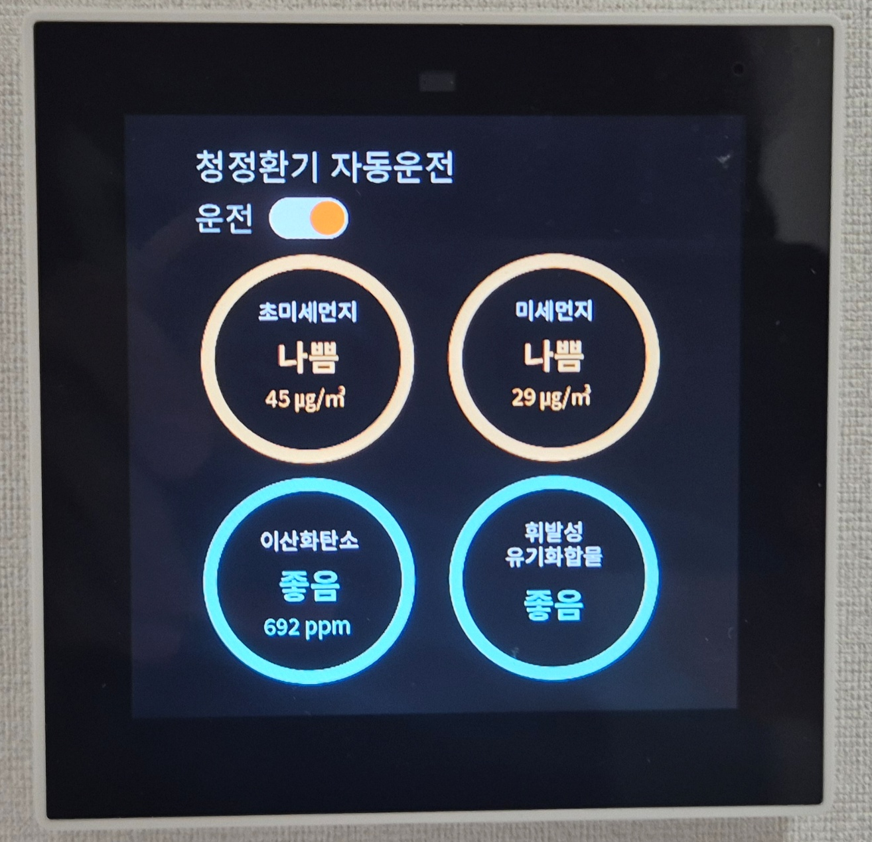
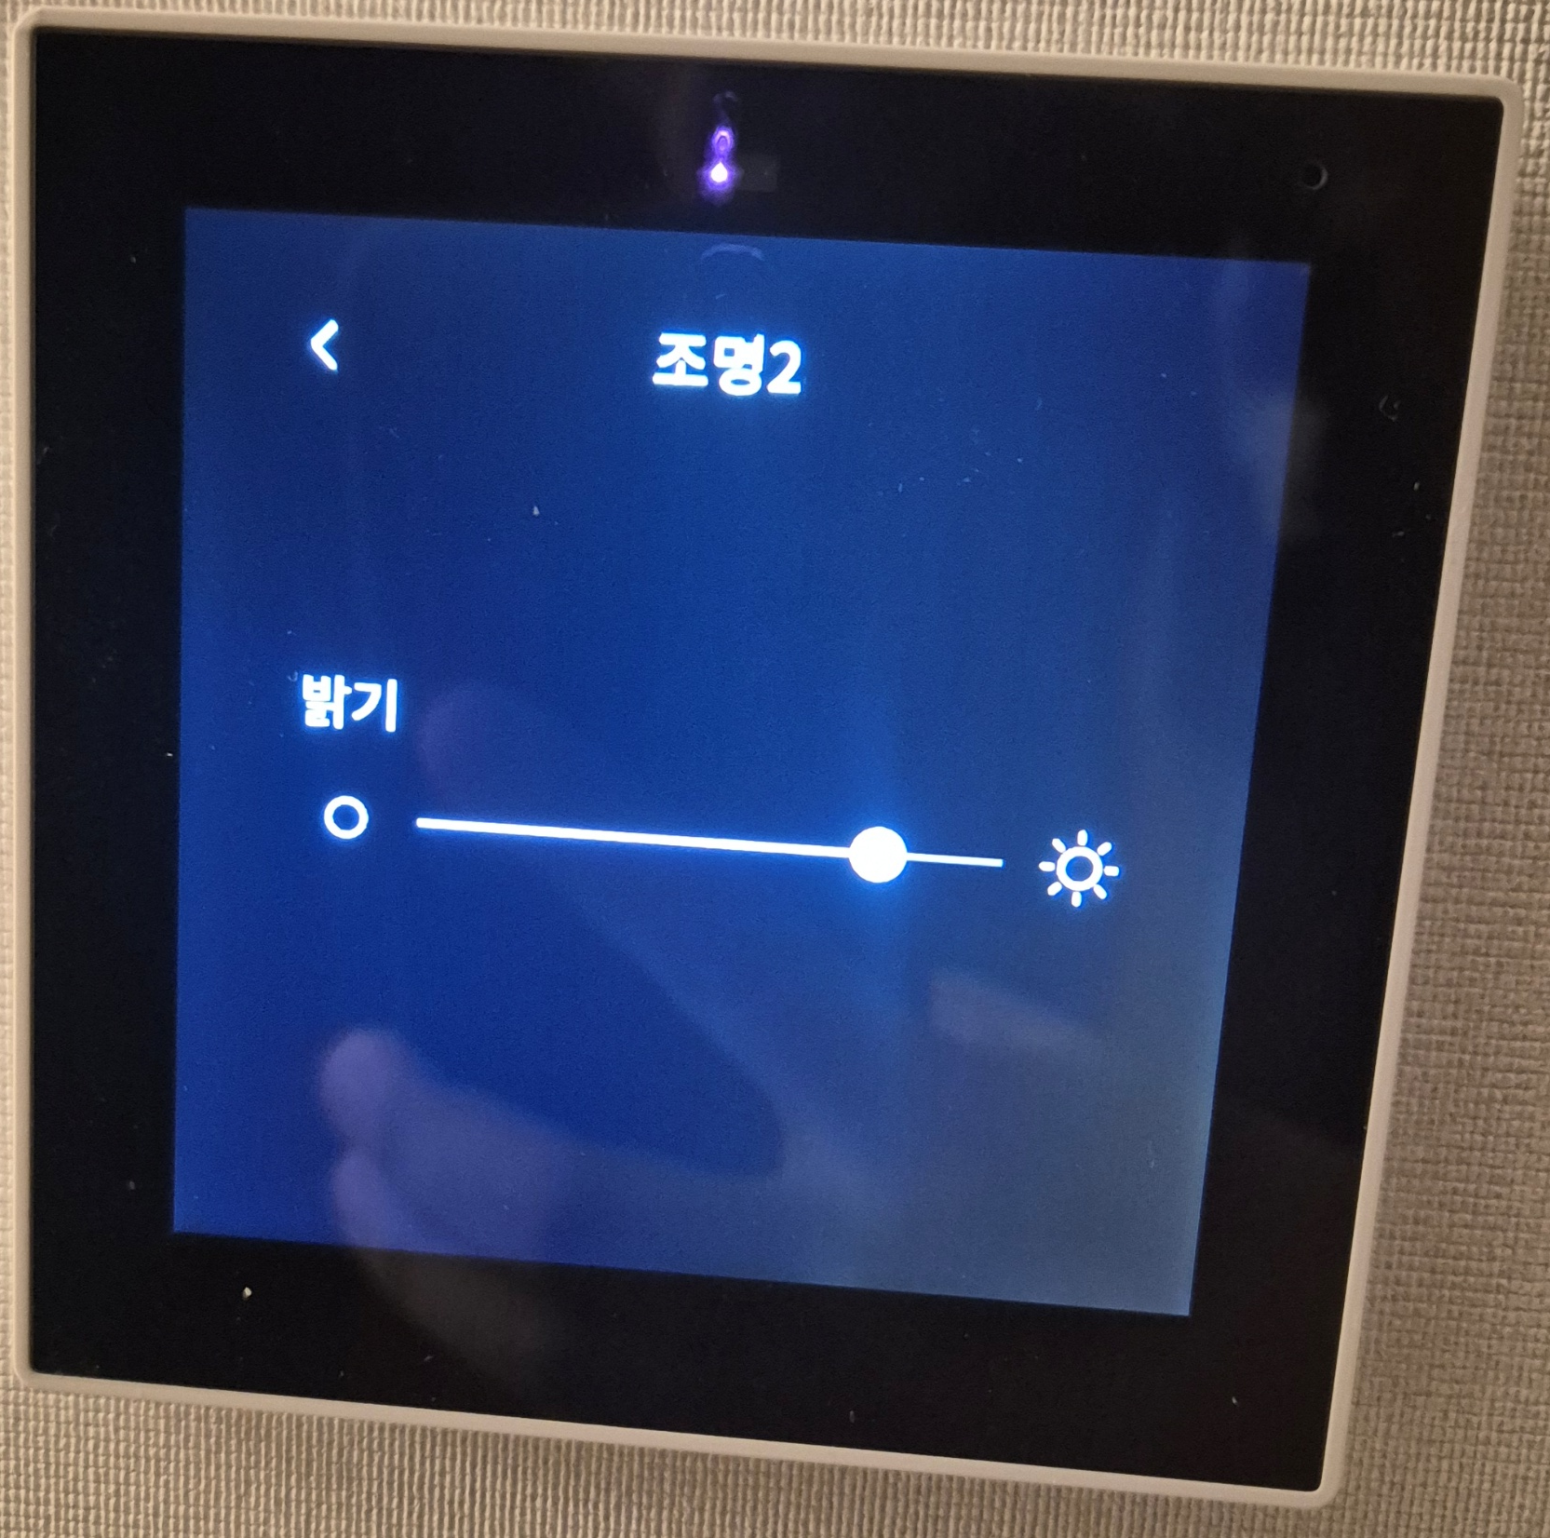
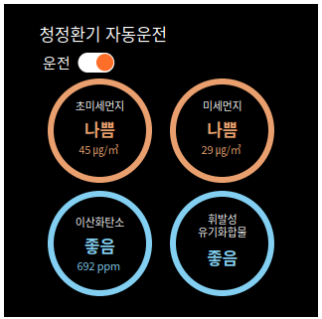
■ 에어플래너 UI_e편한세상 버전(각 실 스마트스위치)
#25
#26
#27
“표시램프” 수정
No. | 명칭 | 상태 | 내용
25 | 환기모드 | 모니터 | 현재 환기장비의 물리적 환기방식(청정환기 / 공기청정(순환) / 바이패스)을 표시합니다. (홈 화면의 #4-3 상태 값 및 제어-환기-전체 화면의 #11, 제어-환기-실-#19와 동일)
26 | 운전모드 | 모니터 | 현재 시스템을 지배하고 있는 최상위 제어 로직 상태를 텍스트로 나타냅니다. 4개 메인 토글의 설정 및 조건 만족 여부에 따라 표출되는 문구가 달라집니다. (표2 운전모드 표기 우선순위표 참고)
27 | 표시램프 | 제어 | 해당 방 천장의 배기 디퓨저에 내장된 환기 작동 알림용 **LED 램프의 밝기를 미세 조절(0~9단계 등)**할 수 있는 제어 슬라이더 화면입니다. *(※ UI 수정 지시사항 반영: 상단 타이틀 텍스트인 "조명2"를 **"표시램프"*로 변경 적용 필요)

